Slide 1
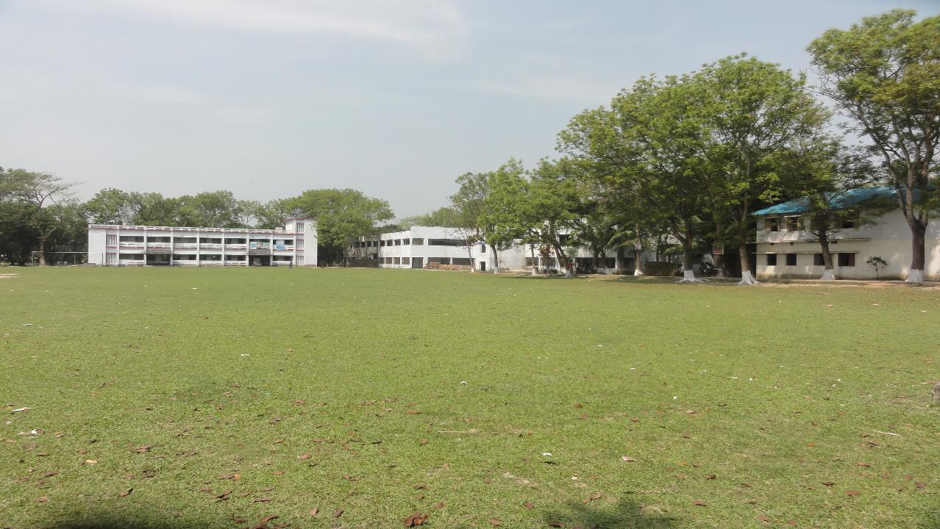
স্বাগত

Slide 2
জীববিজ্ঞান ২য় পত্র –প্রাণিবিজ্ঞান
অধ্যায়—প্রাণীর বিভিন্নতা ও শ্রেণিবিন্যাস
জি এম শাহিনুর রাহমান
প্রভাষক(উদ্ভিদবিজ্ঞান)
সরকারি নর্থ খুলনা কলেজ
তেরখাদা,খুলনা।
০১৭২২৮০১৩৮১

Slide 3
পর্ব
মাত্রা
ভ্রনস্তর
সিলোম
আবরণ
পৌষ্ঠীক
নালী
খন্ডায়ন
১।পড়-
২।নি- ৩।পালাও৪।নি ৫।মালা- ৬।এ্যানি ৭।আর - ৮।একা - ৯।কই -
Porifera-
কোষীয়
একস্তরীয়
অ্যাসিলোমেট
Cnidaria-
কোষ টিস্যু
দ্বি-স্তরীয়
অ্যাসিলোমেট
আছে
Platyhelminthes -
টিস্যু অঙ্গ
ত্রিস্তরীয়
অ্যাসিলোমেট
কিউটিকল
আছে
Nematoda-
অঙ্গতন্ত্র
, ,
সিউডোসিলোমেট
কিউটিকল
আছে
অখন্ডায়ন
Mollusca-
, ,
, ,
ইউসিলোমেট
কাইটিন
আছে
অখন্ডায়ন
Annelida-
, ,
, ,
, ,
কিউটিকল
আছে
প্রকৃত খন্ডায়ন
Arthropoda-
, ,
, ,
, ,
কাইটিন
আছে
অসম খন্ডায়ন
Echinodermata-
, ,
, ,
, ,
আছে
অখন্ডায়ন
Chordata-
, ,
, ,
, ,
আছে
অসম খন্ডায়ন
অভ্যন্তরীণ

Slide 4
সবাইকে ধন্যবাদ

